Slide 1
МИКОЛАЇВСЬКИЙ НАЦІОНАЛЬНИЙ УНІВЕРСИТЕТ ІМ. В.О. СУХОМЛИНСЬКОГО КАФЕДРА ВІЙСЬКОВОЇ ПІДГОТОВКИ НАВЧАЛЬНА ДИСЦИПЛІНА ВІЙСЬКОВА ТОПОГРАФІЯ
Тема 2. Топографічні карти, аерофотознімки та вимірювання з них.
Заняття 3: (практичне) Вимірювання за топографічною картою.

Slide 2
Навчальні питання:
1. Вимірювання по карті кутів та відстаней.
2. Визначення по карті висот точок та їх взаємного перевищення.
знати:
– способи визначення кутів та відстаней за топографічною картою;
– від чого залежить точність вимірювання відстаней на карті та як робити поправки до виміряної відстані;
- знати способи визначення по карті висот точок та їх взаємного перевищення.
вміти:
– користуватись лінійкою, циркулем-вимірювачем, курвіметром під час вимірювання прямих і звивистих ліній на карті, офіцерською лінійкою при визначенні кутів на карті;
– визначати поправку довжини маршруту залежно від масштабу карти та типу рельєфу;
– визначати по карті висоти точок та їх взаємного перевищення.
Література:
1. Шмаль С.Г., Міхно О.Г “Військова топографія”, Київ, 2012, с.190-192, 179-183.
2. Артамонов Б.Б., Штангрет В.П. „Топографія”, Львів, 2013, с.124-129, 82-86,144-146.
3. Бизов Б.Е. и др. “Военная топография”, Воениздат, 1980, с.54-58, 70-81, 95-101..

Slide 3
Контрольне опитування:
Спеціальні карти, розподіл на групи.
Масштаби топографічних карт.
Розграфлення і номенклатура топографічних карт.
Позначення рельєфу на топографічних картах.

Slide 4
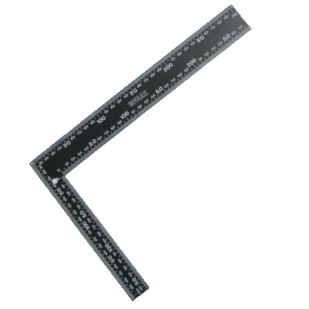
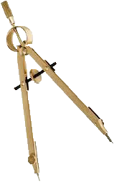
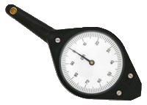
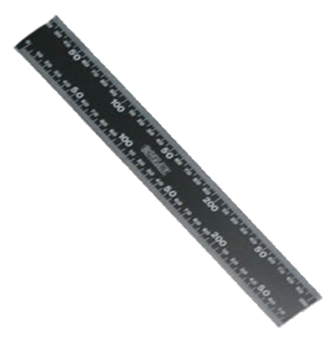
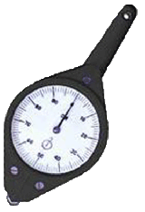
Способи визначення відстаней за картою.
Лінійкою необхідно виміряти відстань між об'єктами в сантиметрах і помножити число сантиметрів на величину масштабу.
Циркулем вимірюються короткі відстані. Використання лінійного масштабу виключає арифметичні розрахунки.
Курвіметром вимірюють тільки звивисті лінії. Обертанням колеса курвіметра стрілку встановлюють на нульову поділку, а потім колесом проводять по вимірюваній лінії зліва направо або знизу вгору: отриманий відлік у сантиметрах множать на величину масштабу даної карти.
Для вимірювання відстаней за картою необхідно мати такі прилади: лінійку, циркуль-вимірник, курвіметр. Крім того, потрібно пам'ятати положення головної точки поза масштабних умовних знаків і таблицю поправок у довжину маршруту.

Slide 5
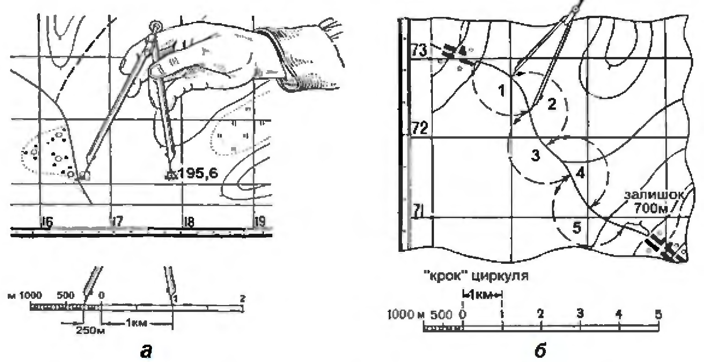

Slide 6
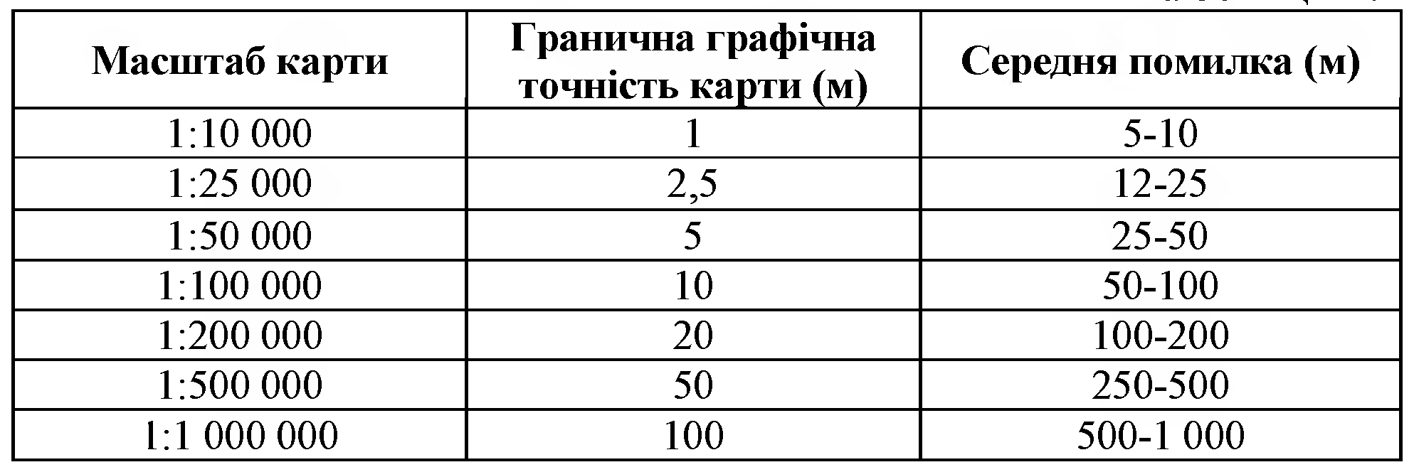
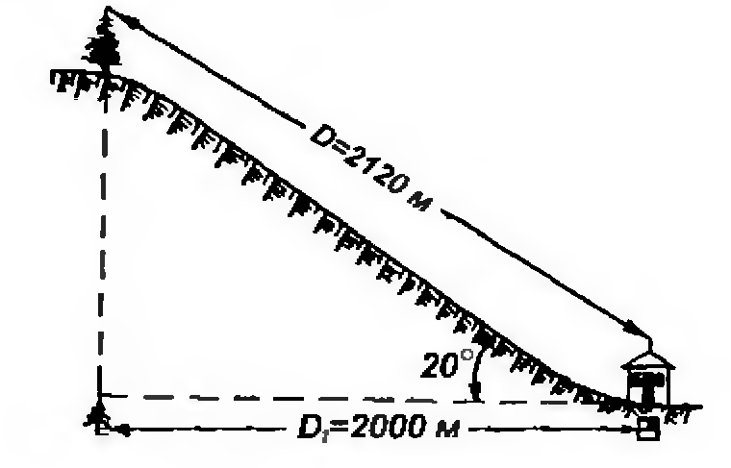
Похибки вимірювання:
Графічна точність карти та допустима помилка вимірювання:
Кут нахилу рельєфу:
Тип рельєфу:

Slide 7
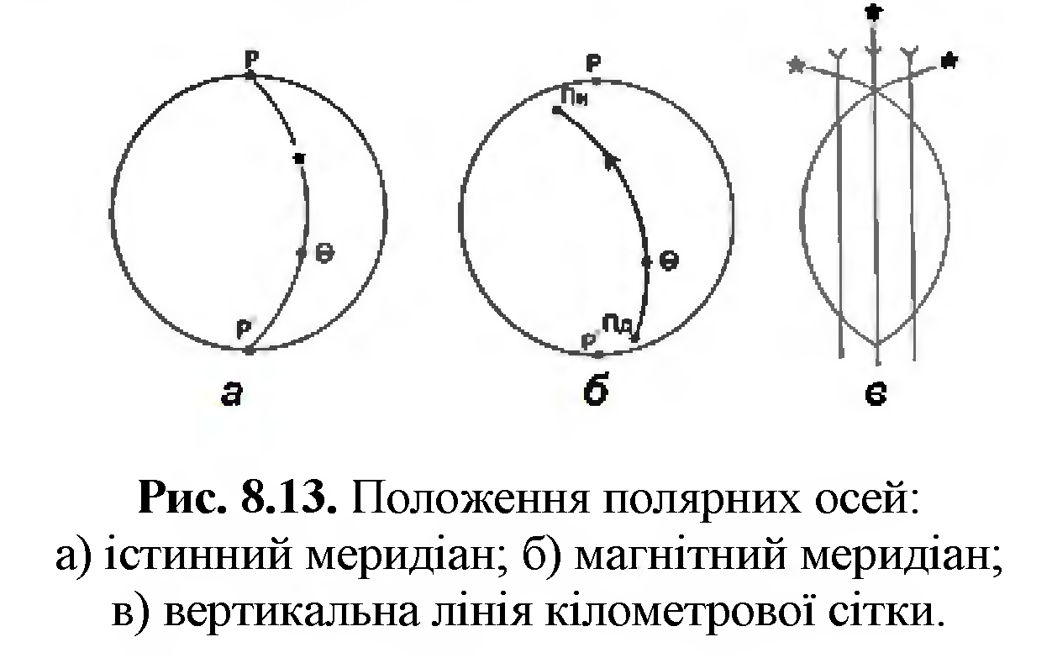
Визначення дирекційних кутів і азимутів.
В кожній точці місцевості можна провести три напрями на північ:
1) істинний географічний меридіан покаже на північний географічний полюс;
2) магнітний меридіан покаже на північний магнітний полюс;
3) вертикальна лінія кілометрової сітки - на північний географічний полюс за осьовим меридіаном зони.

Slide 8
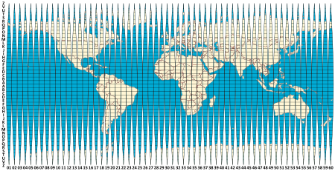
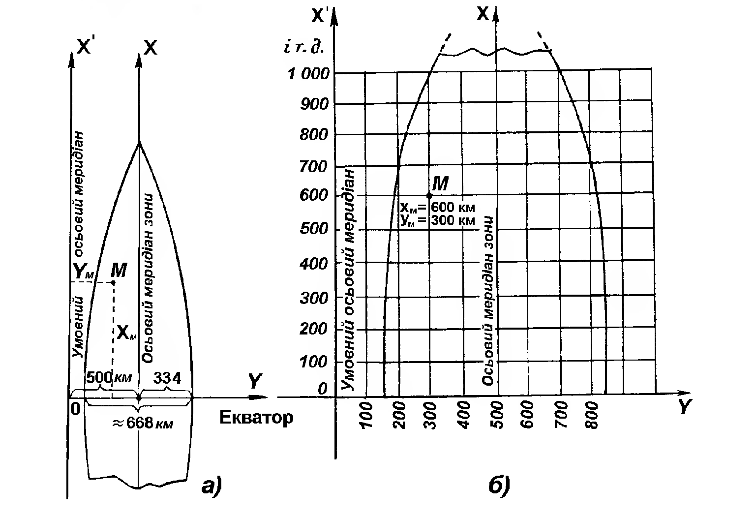

Slide 9
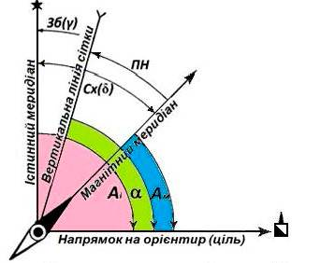
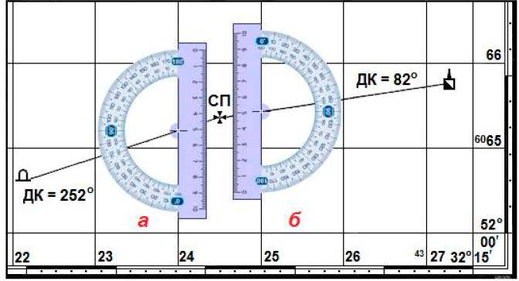
Визначення дирекційних кутів і азимутів.
1. Істинний меридіан (N) - лінія перетину поверхні Землі площиною, проведеною через дану точку і земну вісь.
2. Магнітний меридіан (M) - напрям силових ліній магнітного поля Землі в даній точці - показує стрілка компасу.
3. Вертикальна лінія координатної сітки (X) - лінія, паралельна осьовому меридіану зони.
В залежності від того, який напрям прийнято за початковий, розрізняють три види кутів:
істинний азимут (Аі),
магнітний азимут (Ам)
дирекційний кут (а) або Дк.
Азимут - перекручене арабське "ас - сумут" (шляхи, напрями), що вимірюється завжди за ходом годинникової стрілки від північного напряму полярної осі до напряму на ціль і складає від 0°до 360°.

Slide 10
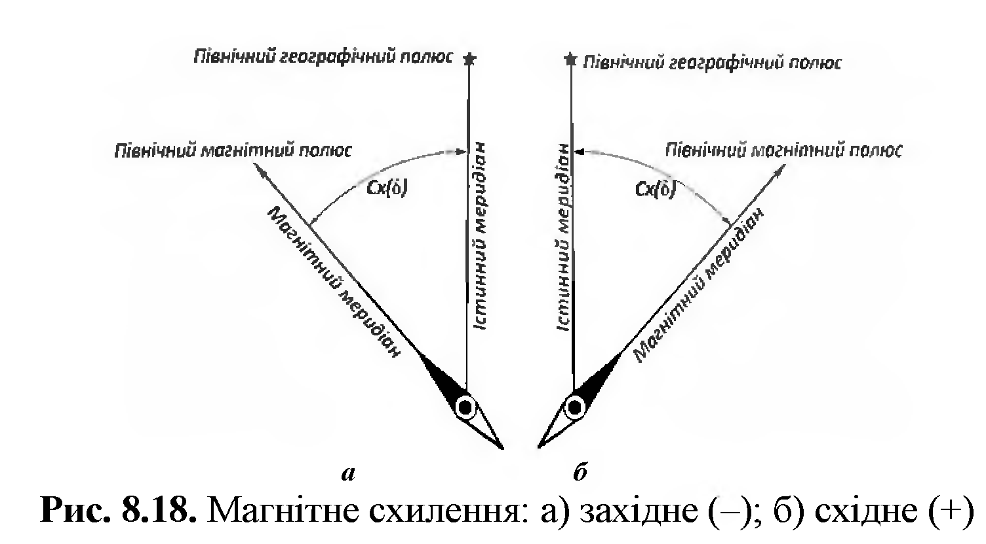
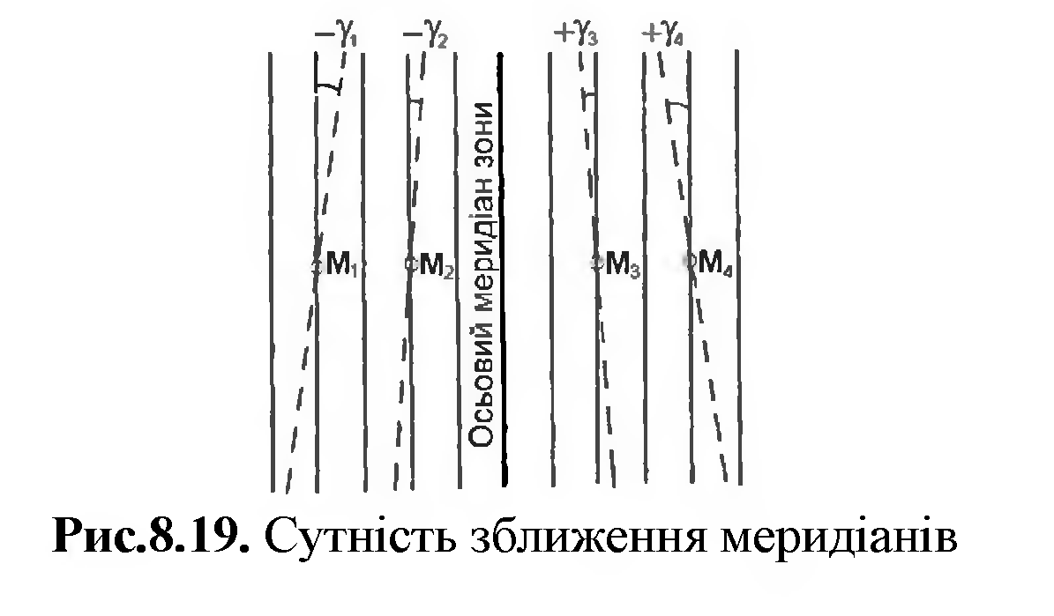

Slide 11
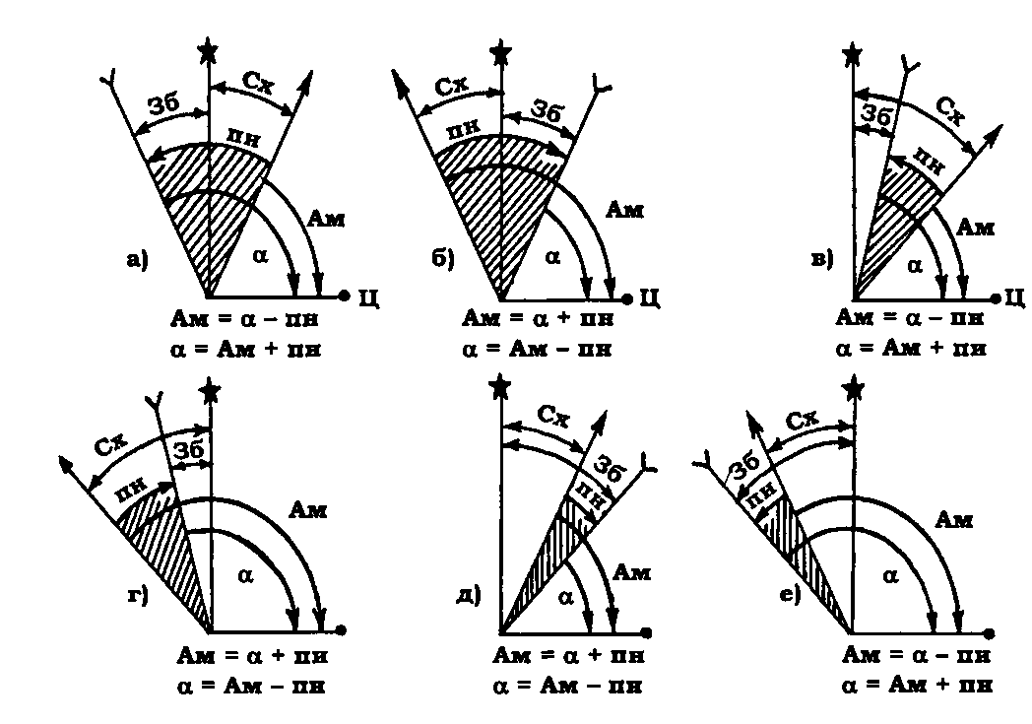
Графічний спосіб переходу заснований на використанні схеми полярних осей для даної карти, яка знаходиться внизу карти ліворуч від лінійного масштабу.
Рис. Комбінації (варіанти) поправок напрямку

Slide 12
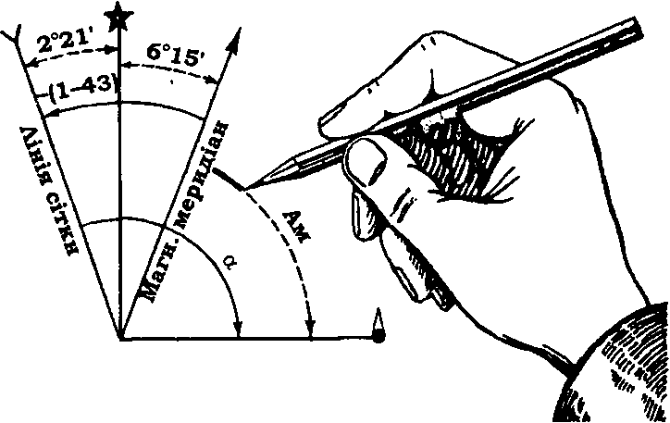
Приклад: Дирекційний кут напряму дорівнює 138°, чому дорівнює магнітний азимут цього напряму?
На рисунку чітко видно, що Ам менше ДК на величину ПН, що в градусній мірі дорівнює 8°36' = 9°. Звідси, Ам = 138° - 9° = 129°.

Slide 13
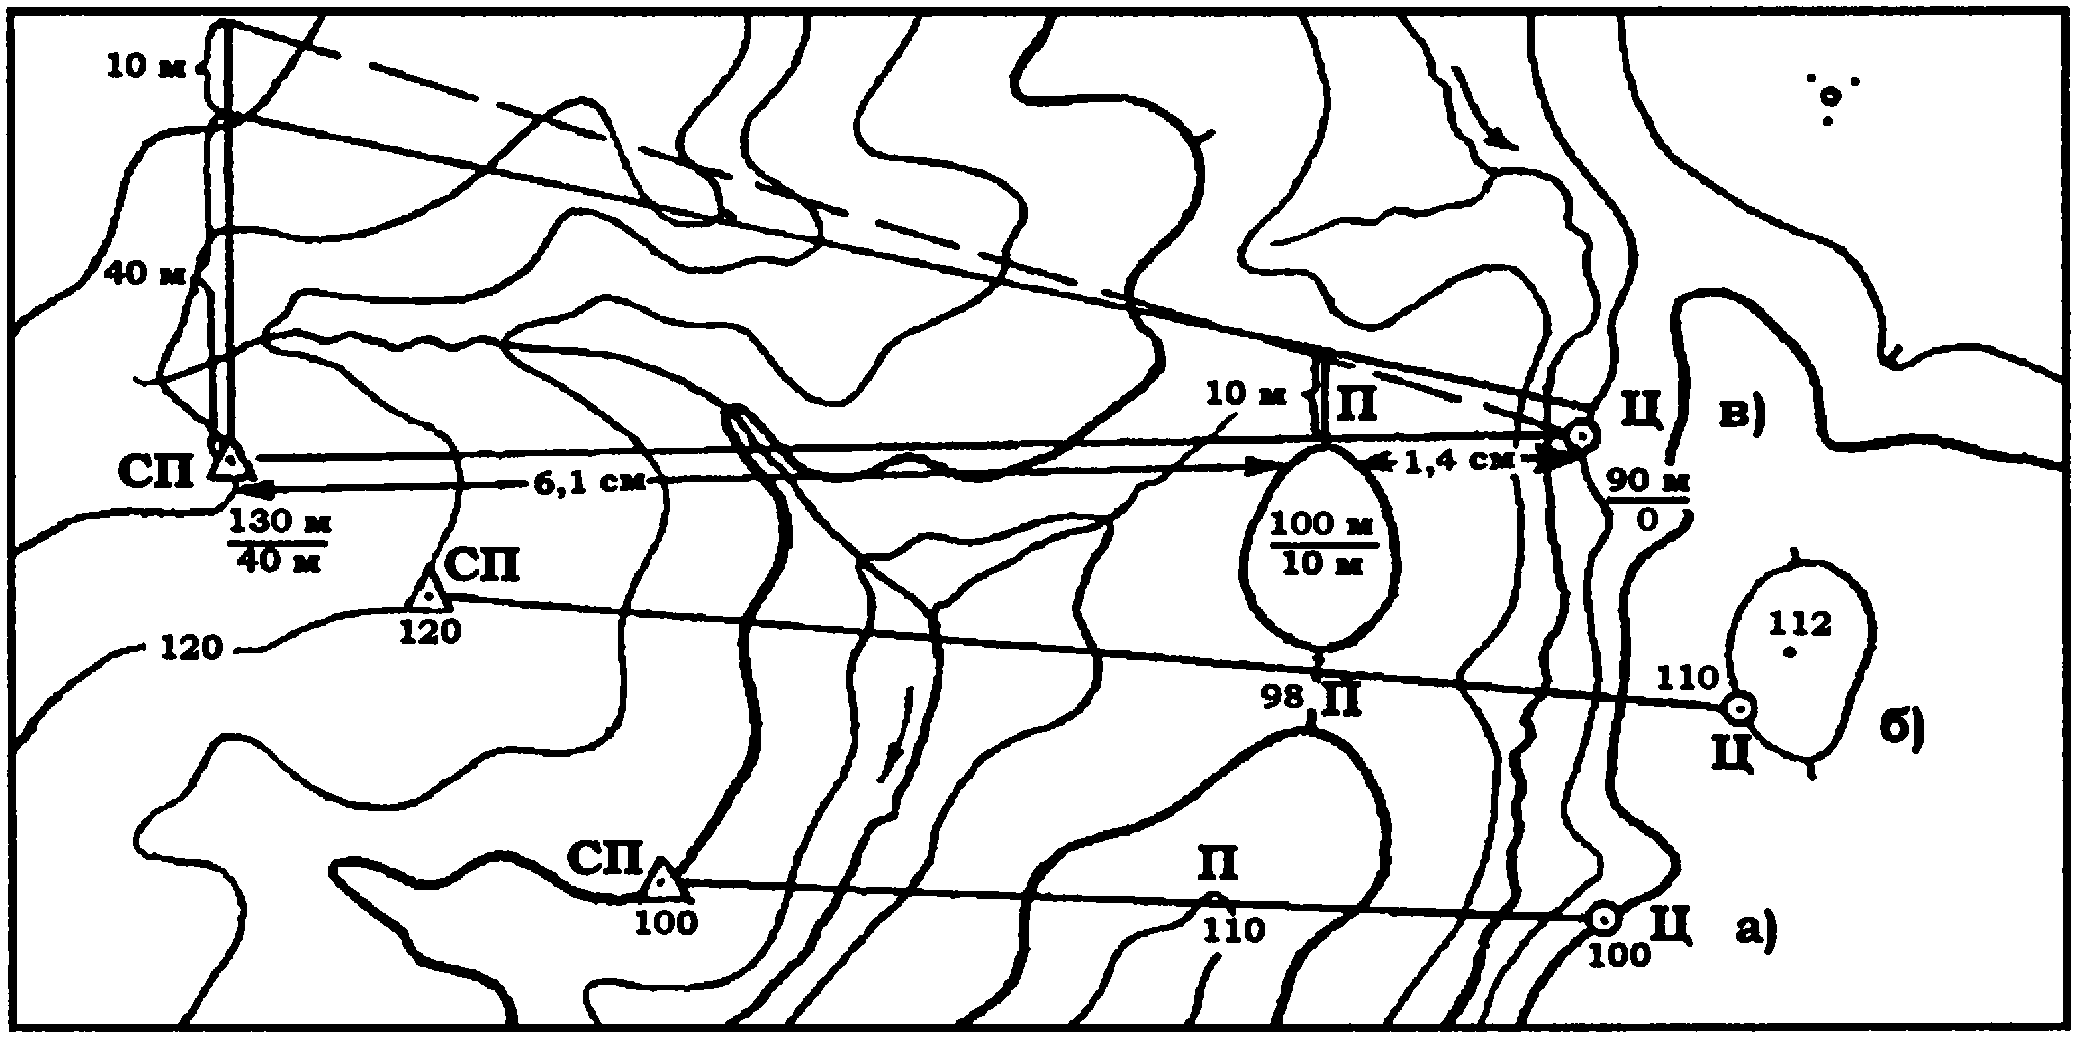
2
Визначення по карті висот точок та їх взаємного перевищення.
Абсолютна висота - висота точки місцевості над середнім рівнем Балтійського моря.
Підписи абсолютних висот на карті називаються позначками (відмітками), а у випадку, коли підписана вершина гори - висотами, підписи висот рівнів води називаються урізами води.
Командна висота - височина (не обов'язково найвища), з якої відкривається найкращий огляд навколишньої місцевості з великою дальністю і широким сектором огляду, підписується більшим шрифтом (цифрами), ніж інші висоти.
Відносна висота - різниця абсолютних висот (позначок).
Визначення за картою взаємовидимості між точками місцевості виконують:
співставленням висот точок;
побудовою трикутника;
побудовою вертикального профілю.
Рис. Визначення видимості точок:
а, б - співставленням висот точок;
в - побудовою трикутника

Slide 14
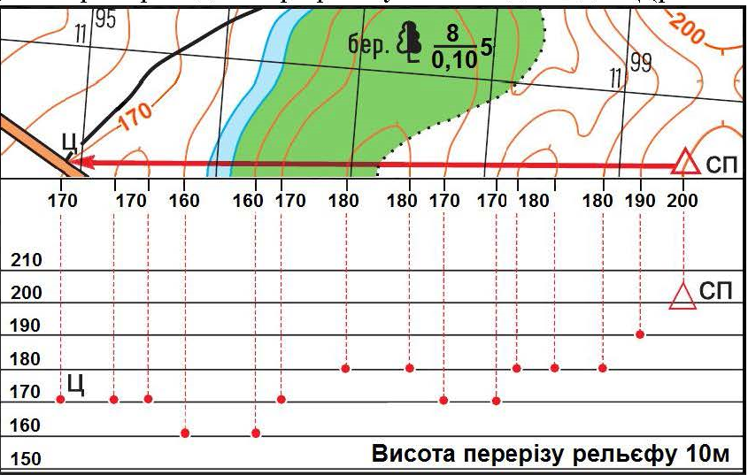
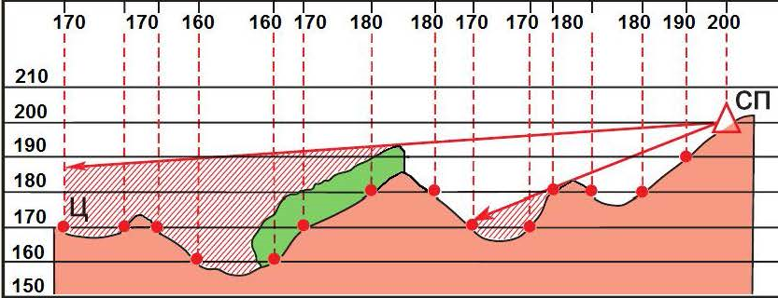
Побудова вертикального профілю.

Slide 15
Завдання на самостійну підготовку:
Підготуватися до контрольного опитування за темою 2/3.
1. Що таке чисельний і лінійниий масштаб і де він указується на карті?
2. Що таке величина масштабу і де вона вказується на карті?
3. Чому дорівнює графічна точність для карт масштабів 1:25 000, 1:50 000, 1:100 000, 1:200 000?
4. Якими способами вимірюються відстані на карті? Який із цих способів найточніший?
5. Які напрямки на північ можна провести з кожної точки, дайте характеристику?
6. Види кутів і їх характеристика.
7. Перехід від дирекційного кута до магнітного азимута і навпаки, способи?
8. Способи визначення по карті висот точок та їх взаємного перевищення.

